Slide 1
Aplicación de Tensores, Autovalores y Autovectores
Modelado y simulación I
Asignación 2
Estudiantes:
Juan Diego Duarte Carrascal
Wilmar Alejandro Sotelo Rueda
Bucaramanga
2021

Slide 2
Contenido
Introducción
Problema
Resultados caso 2D
Resultados caso 3D
Resultados para datos del Banco Mundial
Concusiones

Slide 3
Introducción
En esta presentación se estudia la aplicación de los tensores por medio de los momentos de inercia para una distribución discreta de masas en el plano x − y, en el espacio cartesiano tridimensional y para información sobre el gasto en unidades de porcentaje del producto interno bruto (PIB) del país en los últimos 15 años en cuestión de Defensa, Salud, Educación, Ciencia y Tecnología.
Adicionalmente también estudiamos los autovalores y autovectores para la matriz de covarianza (momento de segundo orden) como una estrategia para manejar de manera más simple la distribución.

Slide 4
Problemas
- Problema 1: Corresponde con calcular los 3 primeros momentos de un conjunto de datos los cuales corresponden con diferentes masas dispersas en el plano x − y (caso 2D) y en el espacio (x, y, z) caso (3D), los autovectores asociados al momento de inercia de segundo orden, esto para encontrar una matriz de transformación entre los autovectores y la base cartesiana.
- Problema 2 : Consiste en calcular el momento de inercia de segundo orden para los datos que representan el gasto en unidades de porcentaje del PIB del país en los últimos 15 años en cuestión de Defensa, Salud, Educación, Ciencia y Tecnología.

Slide 5
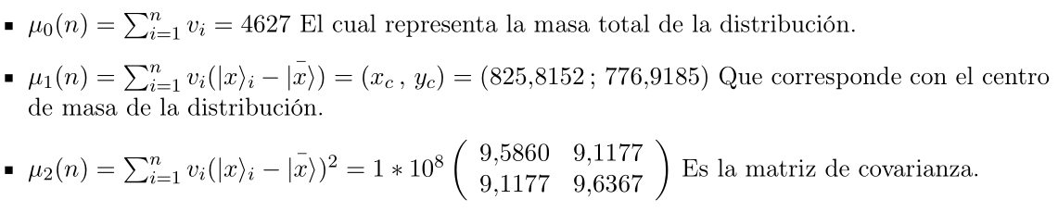
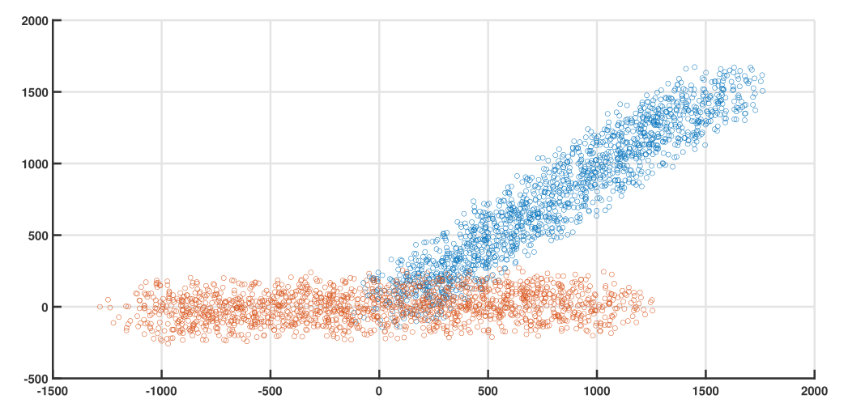
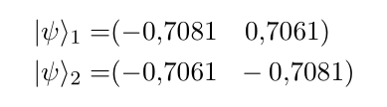
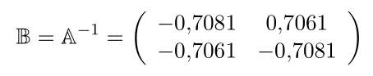
Resultados para las masas: caso 2D
Los ejes principales de inercia para esta distribución de masas corresponden con los autovectores
la matriz de transformación entre
la base cartesiana y la base de los autovectores
Fig 1. Datos organizados

Slide 6
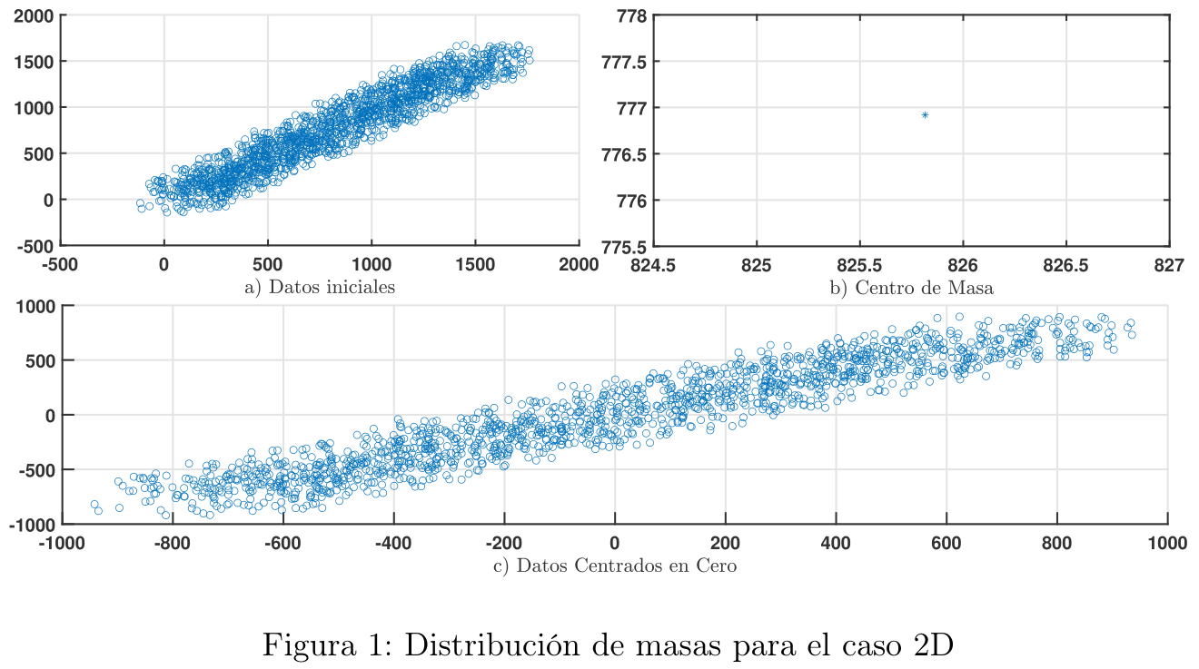
Resultados caso 2D
Fig 2. Procedimientos de los datos

Slide 7
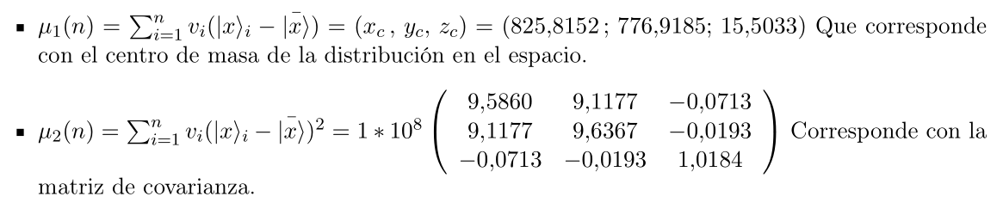
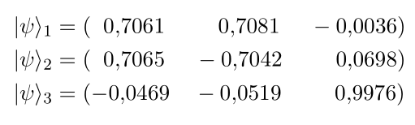
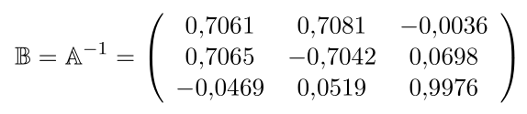
Resultados para las masas: caso 3D
Los ejes principales de inercia para esta distribución de masas corresponden con los autovectores:
La matriz de transformación entre la base cartesiana y la base de los autovectores:

Slide 8
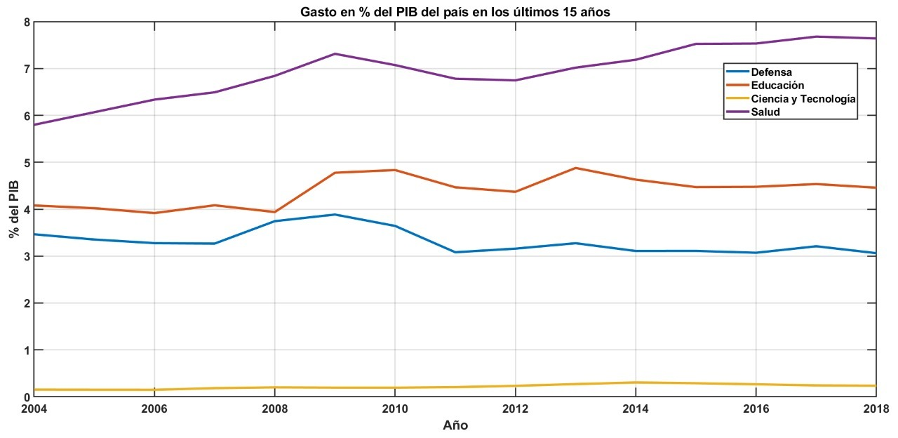
Datos del Banco Mundial

Slide 9
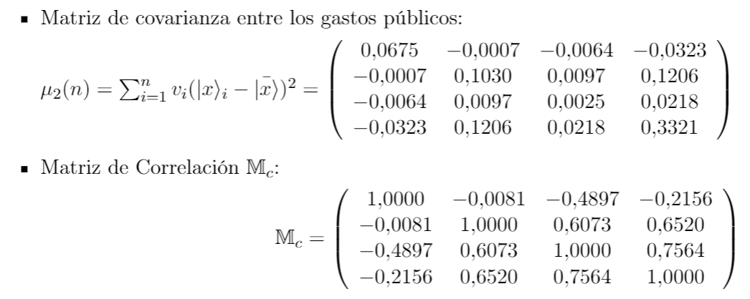
Resultados para los datos del Banco Mundial

Slide 10
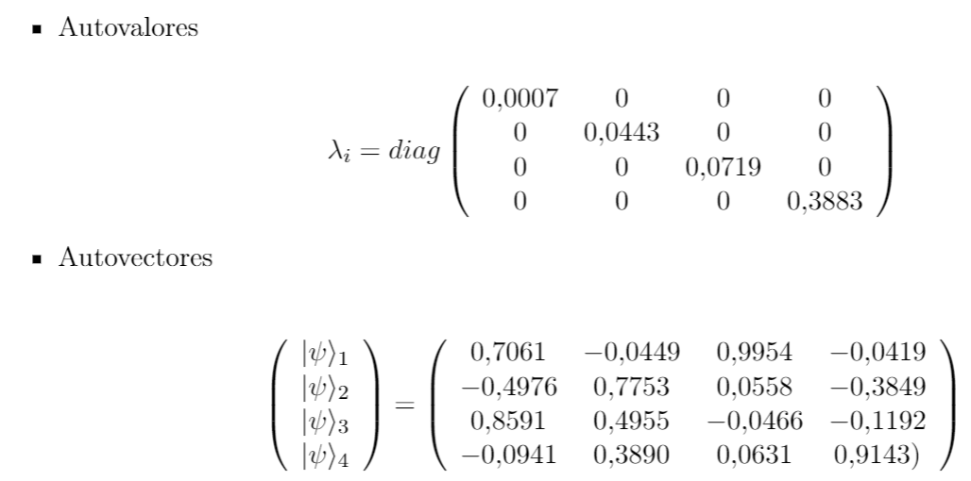
Resultados para los datos del Banco Mundial

Slide 11



Resultados para los datos del Banco Mundial

Slide 12
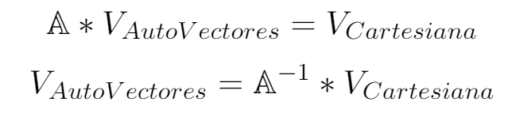
Resultados para los datos del Banco Mundial
La matriz A es la matriz de autovectores calculada

Slide 13
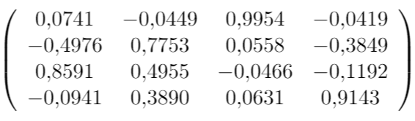
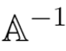

Resultados para los datos del Banco Mundial
La matriz A es la matriz de autovectores calculada

Slide 14
Conclusiones
La representación en la base de autovectores es la más simple para el conjunto de datos
Los autovalores se pueden interpretar como la componente de la variable o grupo disperso de datos que más peso o repetición tienen.

Slide 15


